Slide 1
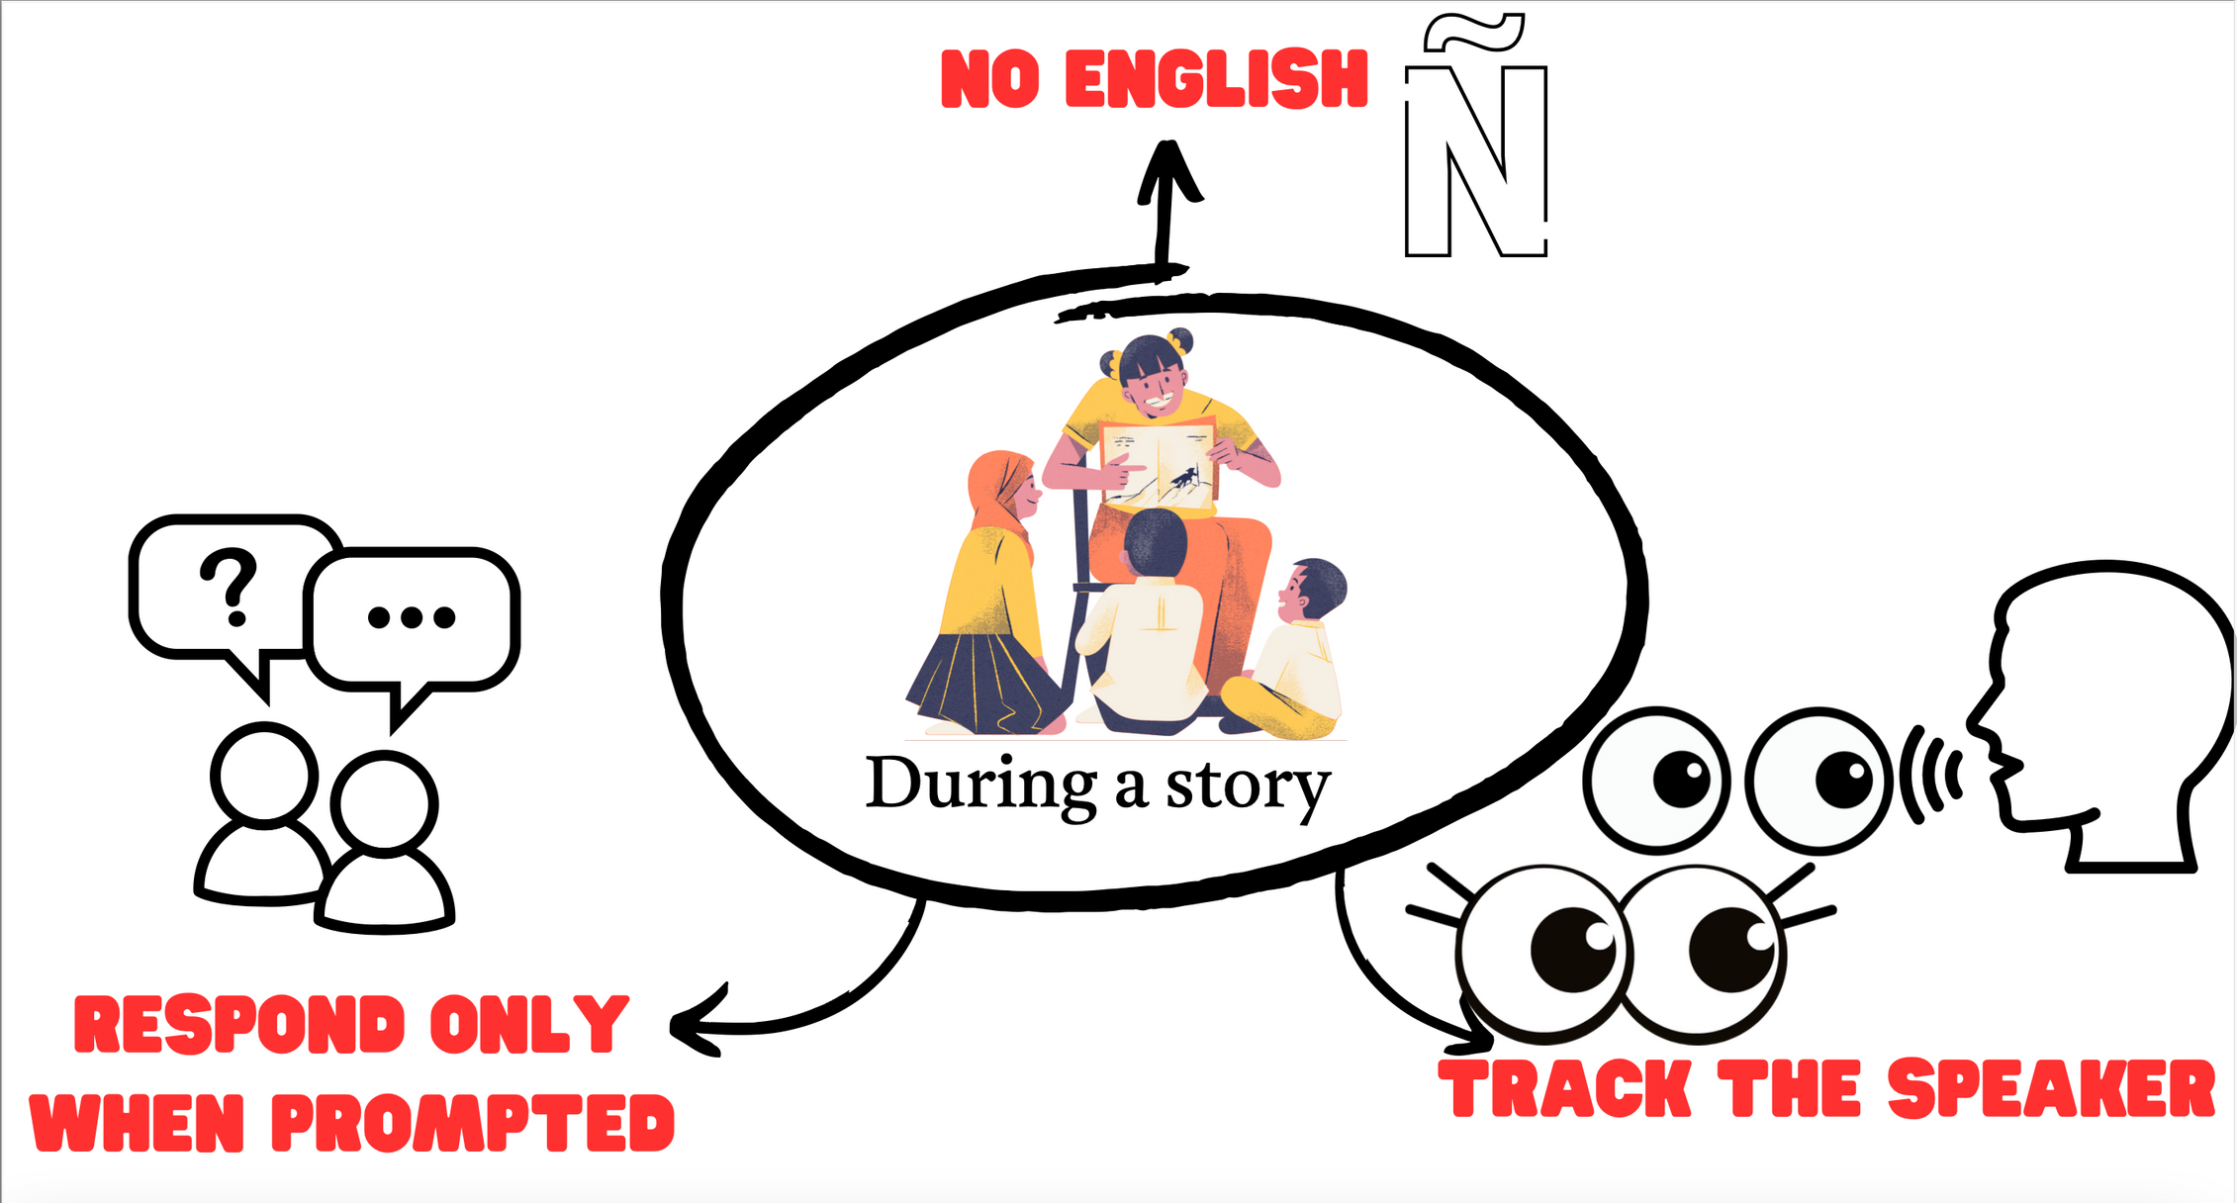

Slide 2

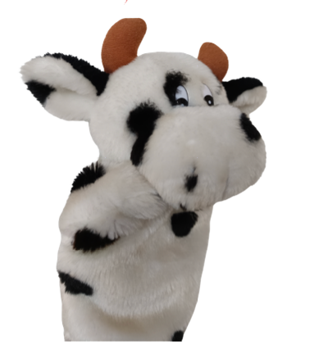
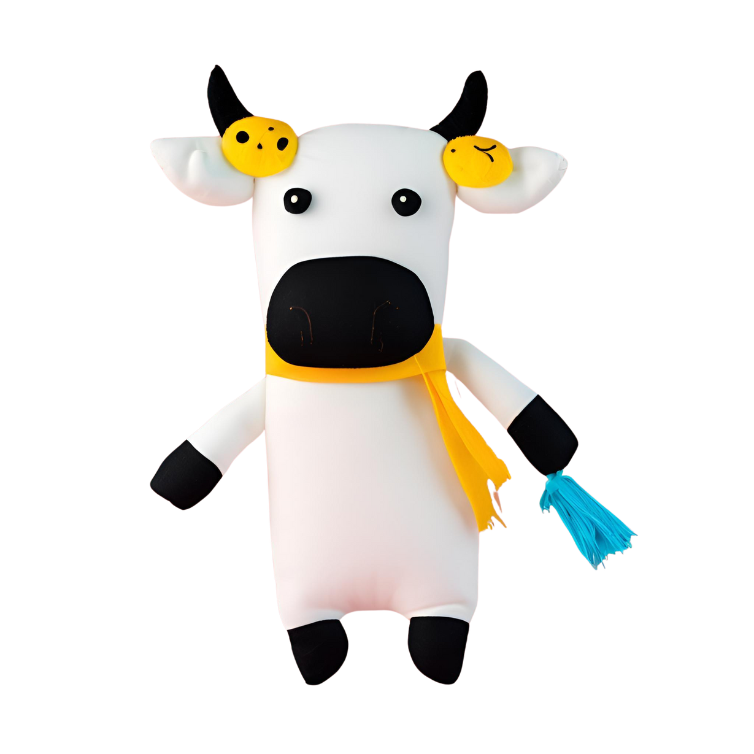

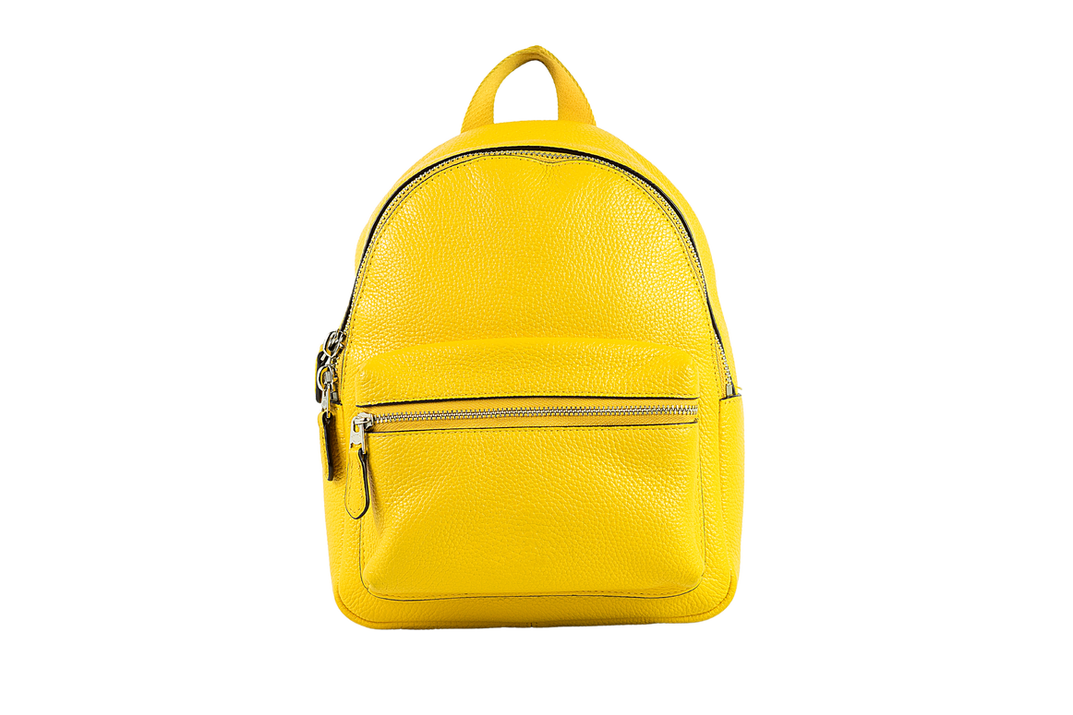


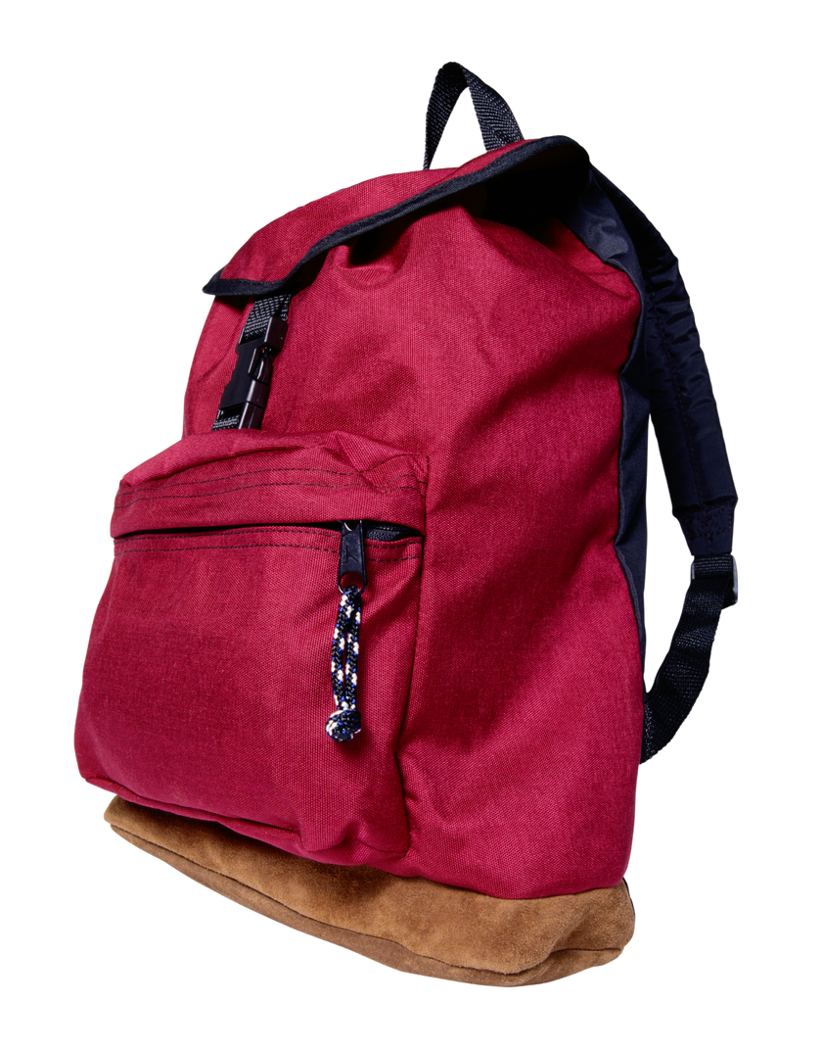

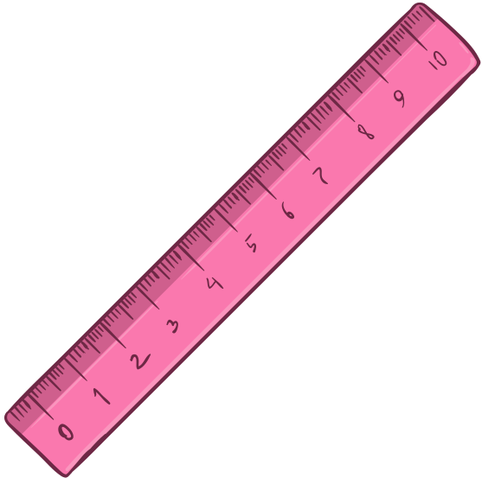
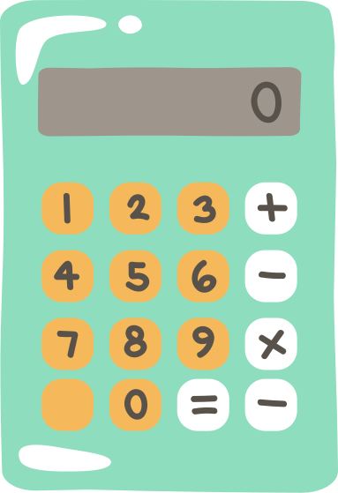
Lunes

Slide 3



Slide 4


Slide 6


Slide 8
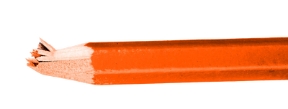

Slide 11


Slide 14
Martes

Slide 16



Slide 18


Slide 20



Slide 21

VOCABULARIO
Lunes:
Martes:
No tengo:
¿Me prestas...?:
Escuela:
¿Me dejas...?:
Pierde:
Perdido:
Enfadado/a:
Organizado/a:
Desorganizado/a:

Slide 22
El lunes el Señor Eme va a la escuela. Él es un estudiante desorganizado, no es organizado. El señor Eme tiene una amiga. Su amiga se llama Rosa. Rosa es una estudiante organizada, no es desorganizada.
En la mochila del señor Eme hay un cuaderno.
En la mochila de Rosa hay una regla, un sacapuntas, unas pinturas, un cuaderno, un lápiz y una calculadora.
El señor Eme tiene Matemáticas. Tiene un problema. Necesita una calculadora y una regla, pero no tiene una calculadora y una regla.
El señor Eme pregunta a Rosa: ¿Me prestas una calculadora y una regla? Y rosa dice: “Sí”.
El señor Eme saca buena nota. Está muy feliz. Pero es muy desorganizado y pierde la calculadora y la regla.
El señor Eme tiene clase de Escribir (lengua o escritura). Tiene un problema. Necesita un lápiz.
El señor Eme pregunta a Rosa: ¿Me prestas un lápiz? Y rosa dice: “Sí”.
El señor Eme tiene un problema. Su lápiz no tiene punta.
El señor Eme pregunta a Rosa: ¿Me prestas un sacapuntas? Y rosa dice “Sí”.
El señor Eme saca buena nota. Está muy feliz. Pero es muy desorganizado y pierde el lápiz y el sacapuntas.
El señor Eme tiene Arte. Tiene un problema. Necesita unas pinturas.
El señor Eme pregunta a Rosa: ¿Me prestas unas pinturas? Y rosa dice: “Sí”.
El señor Eme saca buena nota. Está muy feliz. Pero es muy desorganizado y pierde las pinturas.
El martes el señor Eme y Rosa van a la escuela.
Tienen Matemáticas. Rosa tiene un problema. No tiene calculadora y no tiene regla.
Rosa pregunta al señor Eme: ¿Me das mi calculadora y mi regla?. Y el señor Eme dice: No, he perdido la calculadora y la regla.
El señor Eme y Rosa sacan mala nota. Rosa está triste.
Tienen clase de Escribir. Rosa tiene un problema. No tiene lápiz.
Rosa pregunta al señor Eme: ¿Me das mi lápiz?. Y el señor Eme dice: No, he perdido tu lápiz.
El señor Eme y Rosa sacan mala nota. Rosa está enfadada.
Tienen clase de Arte. Rosa tiene un problema. No tiene pinturas.
Rosa pregunta al señor Eme: ¿Me das mis pinturas?. Y el señor Eme dice: No, he perdido tus pinturas.
El señor Eme y Rosa sacan mala nota. Rosa está muy enfadada.
Rosa ya no quiere ser amiga del señor Eme, porque el señor Eme es muy desorganizado.
El señor Eme está muy triste porque ya no tiene amiga.

Slide 23


  Para matemáticas necesito ________.
  ¿Me prestas ________?
  Para escribir necesito ________.
¿Me prestas un lápiz?
  Soy desorganizado
  Soy organizada
  ¿Me dejas mis ________?
  Sí. / No.
  Estoy ______.
  La_____ está perdida.
  El _____ está perdido.
  Para arte necesito ________.
Sí.

Slide 24
  Para matemáticas necesito ________.
  ¿Me prestas ________?
  Para escribir necesito ________.
  Soy desorganizado
  Soy organizada
  ¿Me dejas mis ________?
  Sí. / No.
  Estoy ______.
  La_____ está perdida.
  El _____ está perdido.
  Para arte necesito ________.

